Slide 1
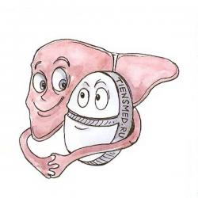
Гепатит

Slide 2
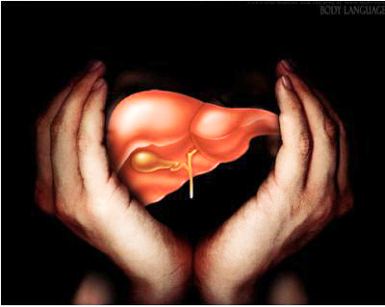
Гепатит - загальна назва гострих та хронічних дифузних (тобто, на відміну від осередкових, що поширюються на весь організм) запальних захворювань печінки різної етіології.

Slide 3
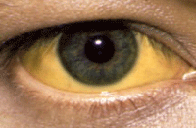
Симптоми гепатиту
Жовтяниця - найбільш відомий симптом , виникає , коли білірубін , що не перероблений в печінці , потрапляє в кров і надає шкірі характерний жовтуватий відтінок. Іноді початок гепатиту нагадує грип . Болі в правому підребер'ї як правило виникають внаслідок розтягування оболонки печінки ,або можуть бути пов'язані з жовчним міхуром і підшлунковою залозою.

Slide 4
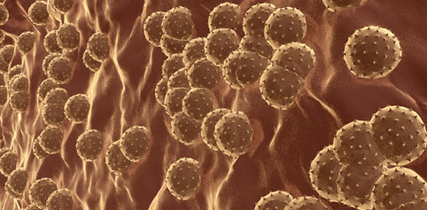
Гепатит А
(хвороба Боткіна ) викликається РНК- вірусом. Вірус потрапляє в організм людини з забрудненими продуктами харчування, водою , предметами побуту . Основним джерелом інфекції служать хворі з безжовтяничними формами хвороби. При попаданні в шлунково -кишковий тракт , вірус проникає через слизову оболонку кишечника і з потоком крові заноситься в печінку , де впроваджується в клітини печінки і починає активно розмножуватисяВірус гепатиту А має кислотоустойчивую оболонку. Це допомагає вірусам , що потрапили із забрудненими продуктами і водою , пройти кислий захисний бар'єр шлунка.

Slide 5
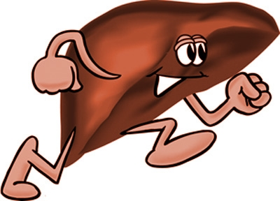
Гепатит В
Джерелами інфекції служать хворі з гострими і хронічними формами гепатиту. Передача вірусу здійснюється парентерально природними і штучними шляхами. З природних шляхів найбільш поширений статевий шлях передачі інфекції. Також можлива передача інфекції під час пологів від хворої матері дитині або трансплацентарне зараження плоду під час вагітності. Штучний шлях передачі інфекції здійснюється при переливанні зараженої крові або її компонентів.
У порівнянні з гепатитом А , при гепатиті В частіше порушення функцій печінки носить більш виражений характер. Після перенесеного захворювання розвивається тривалий імунітет.

Slide 6
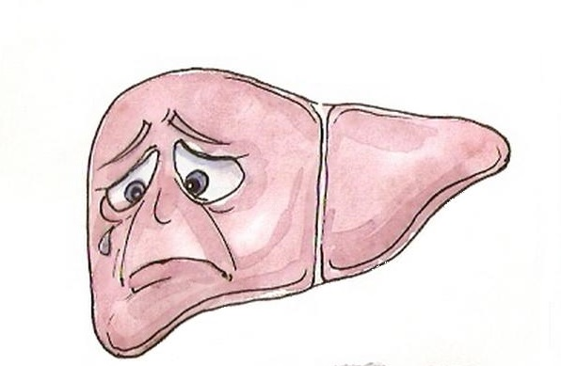
Гепатит С
Може призводити до розвитку хронічного гепатиту , що завершується цирозом печінки і раком печінки.
Вакцини проти гепатиту С не існує.
Групи ризику насамперед пов'язані з переливанням крові та її препаратів , хірургічними операціями , ін'єкціями наркотиків з використанням загальних шприців , безладними статевими контактами . Вважається , що 15-20 % заражених вірусом гепатиту С виліковуються самостійно , за допомогою власної імунної системи.
Notes:
6

Slide 7
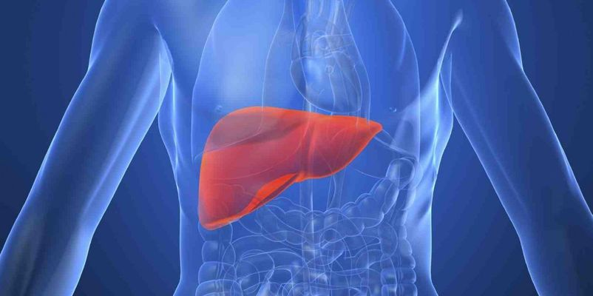
Гепатит D
Провокується вірусом гепатиту D і характеризується гострим розвитком з масивним ураженням печінки. Дельта- вірус здатний розмножуватися в клітинах печінки лише у присутності вірусу гепатиту В, так як для виходу з клітки частинки дельта- вірусу використовують білки вірусу гепатиту В. Гепатит D поширений повсюдно . Джерелом вірусу є хвора людина або вірусоносій. Зараження вірусом D відбувається при попаданні вірусу безпосередньо в кров. Гострі форми захворювання можуть закінчуватися повним одужанням хворого. Проте в деяких випадках розвивається хронічний гепатит , що приводить до цирозу печінки. Вакцинація проти гепатиту В захищає від зараження гепатитом D

Slide 8
Профілактика вірусного гепатиту :
* Безпечний секс: використання презервативів допомагає уникнути зараження, проте навіть при правильному використанні презерватива він ніколи не захищає на 100%.
* Ніколи не використовувати загальні голки при різного роду ін’єкціях.
* При наколювання татуювань, пірсингу необхідно бути впевненим у якісній стерилізації інструментів, переконатися, що майстер використовує одноразові рукавички.
* Використовувати тільки особисті інструменти для манікюру.
* Не користуватися загальними зубними щітками, лезами.
* Провести аналіз на гепатит В при плануванні вагітності.

Slide 9

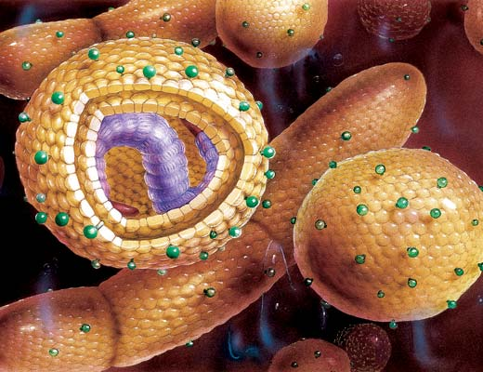
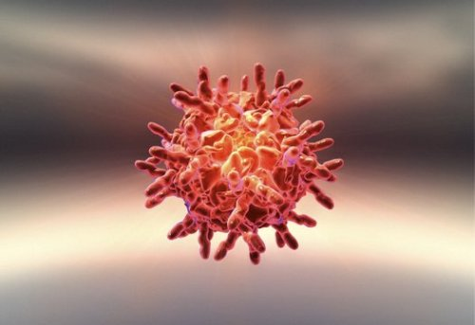

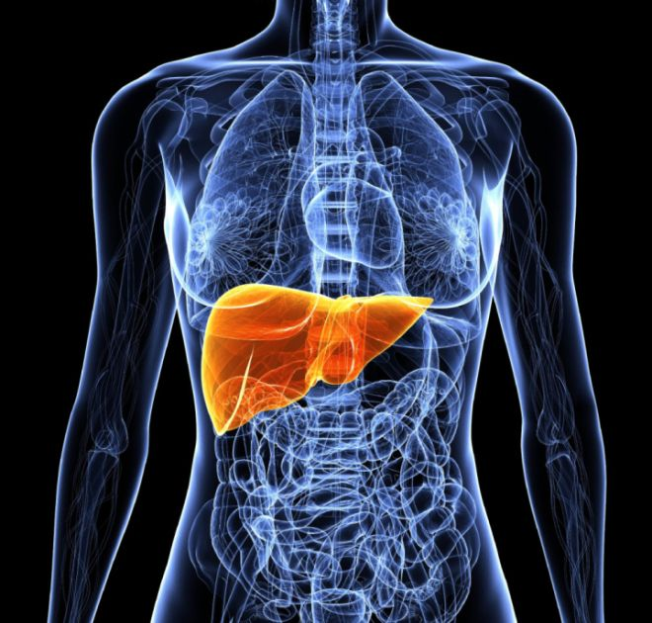
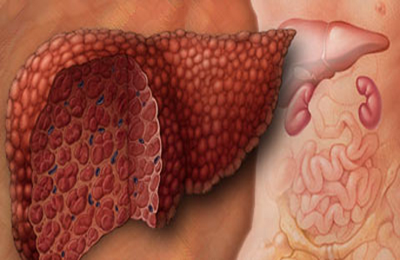
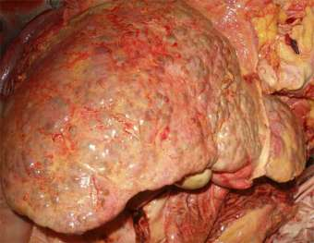
Дякую за увагу

